Slide 1
Tutorial
OvidEspañol

Slide 2
¿Qué es OvidEspañol?
Plataforma de eBooks completamente en castellano en todas las áreas de ciencias de la salud, incluyendo medicina, enfermería, odontología y profesionales de la salud. La colección de eBooks contienen exclusivos títulos de la editorial Lippincott Williams and Wilkins, de los cuales la mayoría cuentan con estrellas Doody*. También cuenta con el mejor contenido para el estudio de las ciencias morfológicas a nivel mundial.
Esta plataforma está desarrollada para poder ofrecer interactividad con los docentes y usuarios, con posibilidad de descargar, imprimir y compartir los textos con usuarios de la misma institución, así como dar soporte a la docencia y a la práctica de todas las áreas de ciencias de la salud.
* Doody – mejores libros valorados por expertos.

Slide 3
¿Cuáles son las ventajas de utilizar OvidEspañol?
Navegue entre capítulos y exporte imágenes y referencias
Permite navegar, buscar y gestionar resultados relevantes de investigación médica
Médicos, estudiantes e investigadores pueden descubrir de forma rápida la información importante que necesitan
Dispone de herramientas exclusivas de productividad para la investigación, un modo de búsqueda fácil de usar y una interfaz intuitiva para que pueda buscar según sus preferencias

Slide 4
¿Cómo utilizar OvidEspañol?

Slide 5
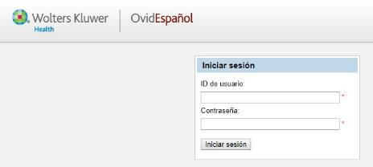
Abrir una sesión
Diríjase a la plataforma de OvidEspañol
Ingrese su usuario y contraseña y de clic en “Iniciar sesión”. Sólo en caso necesario

Slide 6
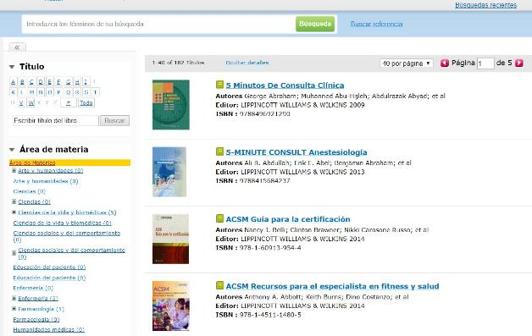
Existen diferentes tipos de búsquedas:
Título (1) - Seleccione por letra o escriba el título del libro en el recuadro “Buscar”
Área de Materia (2) - Encuentre el libro por especialidad
Cuadro de búsqueda (3) - Introduzca palabras claves en español
De forma simultánea (4) - busque en todos los libros disponibles por orden alfabético
3
1
2
4

Slide 7
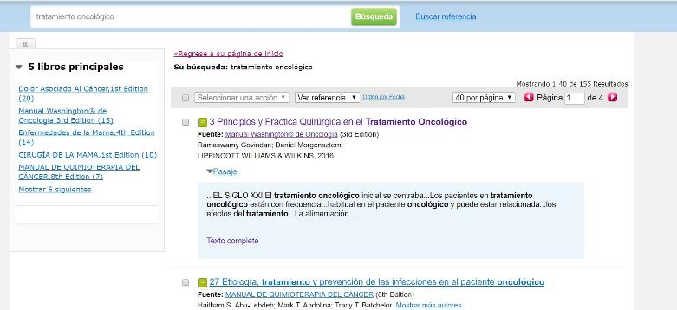
Resultados
En la parte superior derecha (5), puede encontrar el número de resultados.
En la parte central, se puede observar un listado organizado por orden de relevancia (6) y muestra el nombre del título, número de capítulo y autores; así como enlaces directos a texto completo.
También es posible limitar los resultados por títulos de libros relacionados (7).
7
5
6

Slide 8
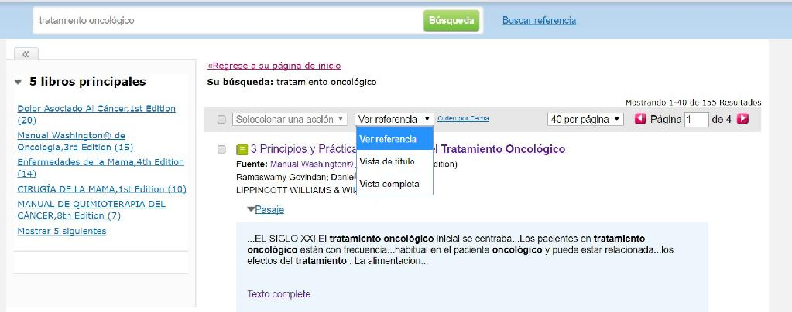
5. Existen tres opciones de vistas (8) : ver referencia, vista de título y vista completa.
Elija la que desee utilizar.
8

Slide 9
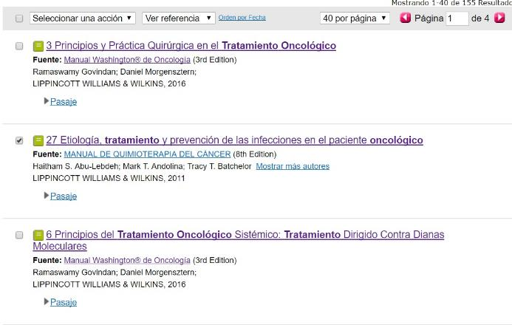
Para poder gestionar los resultados marque las casillas necesarias (9) o marque la casilla en la parte superior izquierda para seleccionar todos los resultados (10), después despliegue la casilla “Seleccionar una acción” (11) y podrá encontrar diferentes opciones:
Imprimir
Correo electrónico
Exportar referencia
Exportar PDF
Seleccione la opción que le convenga
11
10
9

Slide 10
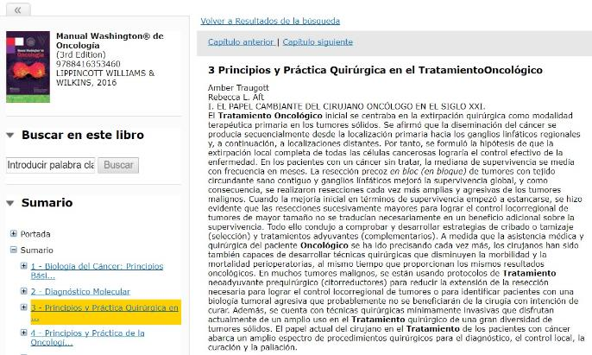
De clic al título deseado, una vez dentro del texto podrá navegar de forma fácil con las herramientas de “Buscar en este libro por palabras claves” (12) y por “Sumario” (13) del libro electrónico.
12
13
Nota: el cuadro amarillo marca el capítulo donde se encuentra la información seleccionada con anterioridad.

Slide 11
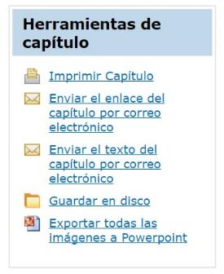
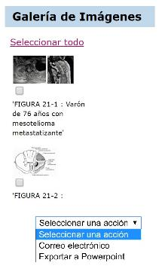
Para exportar las imágenes de clic en la casilla de la imagen (14) o en “Seleccionar todo” (15), después diríjase a la parte inferior de la imágenes y de clic en “Seleccionar una acción” (16), elija la opción deseada.
Con las diferentes opciones del recuadro de “Herramientas de capítulo” podrá gestionar el texto de acuerdo a sus necesidades.
15
14
16

Slide 12
Salir
Diríjase a la barra principal en la parte superior y de clic en “cerrar sesión”.

Slide 13
Datos de interés
Tutorial en línea:
OvidEspañol_brainshark
Para mayor información contáctanos en:
ovidtrainer@ovid.com o ventaslatam@wolterskluwer.com

Slide 14
¡Gracias por su atención!
Ovid

